Slide 1




Equipe 8
TIEOUROU Gnatin Eymanuel, GERARD Lucas, ELIDRISSI Hamza

Slide 2
Sommaire
Introduction
Répartition du Travail
La Data et la méthode de Scoring
L’architecture Technique
Démo
Retour d’expérience et limites
Conclusion et Questions
1

Slide 3


Introduction
2

Slide 4
Répartition du Travail
Data
Infrastructure
Développeur
3

Slide 5




La Data et la méthode de Scoring
4

Slide 6






L’architecture Technique
Partie Développement
5

Slide 7


L’architecture Technique
Partie Infrastructure
6

Slide 8
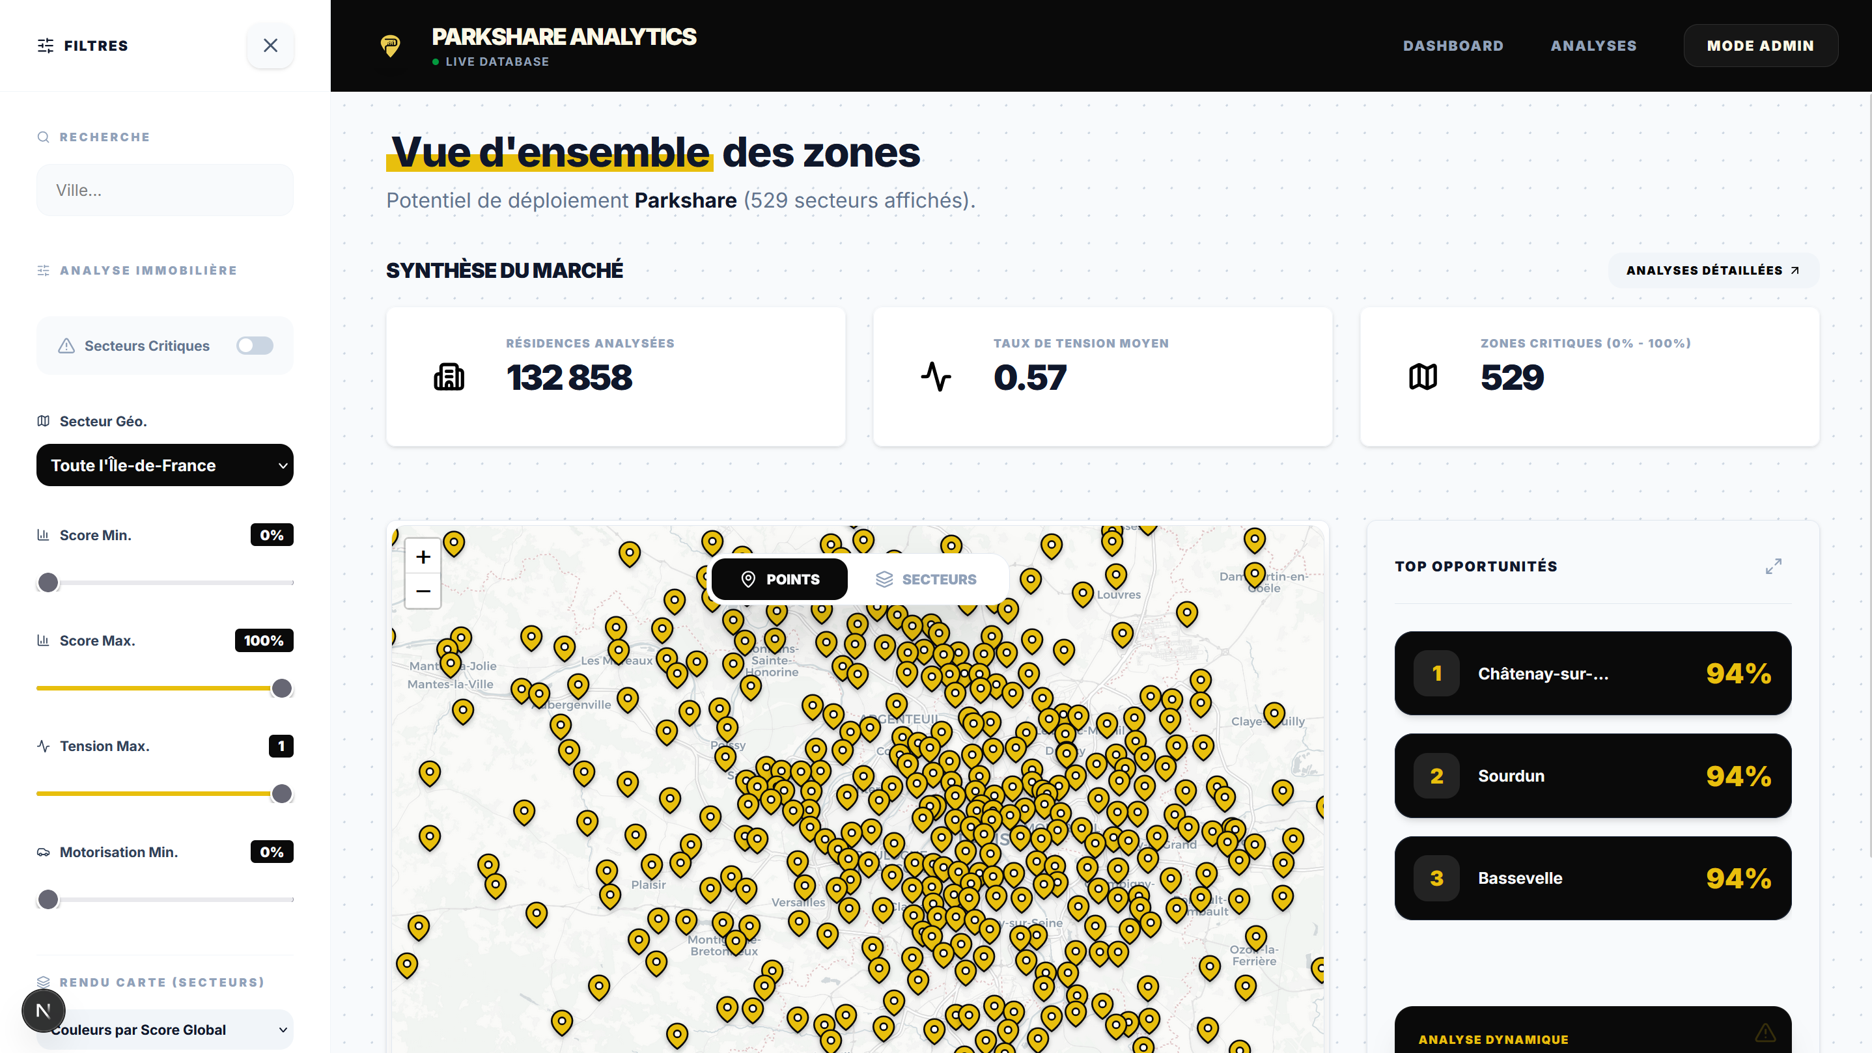
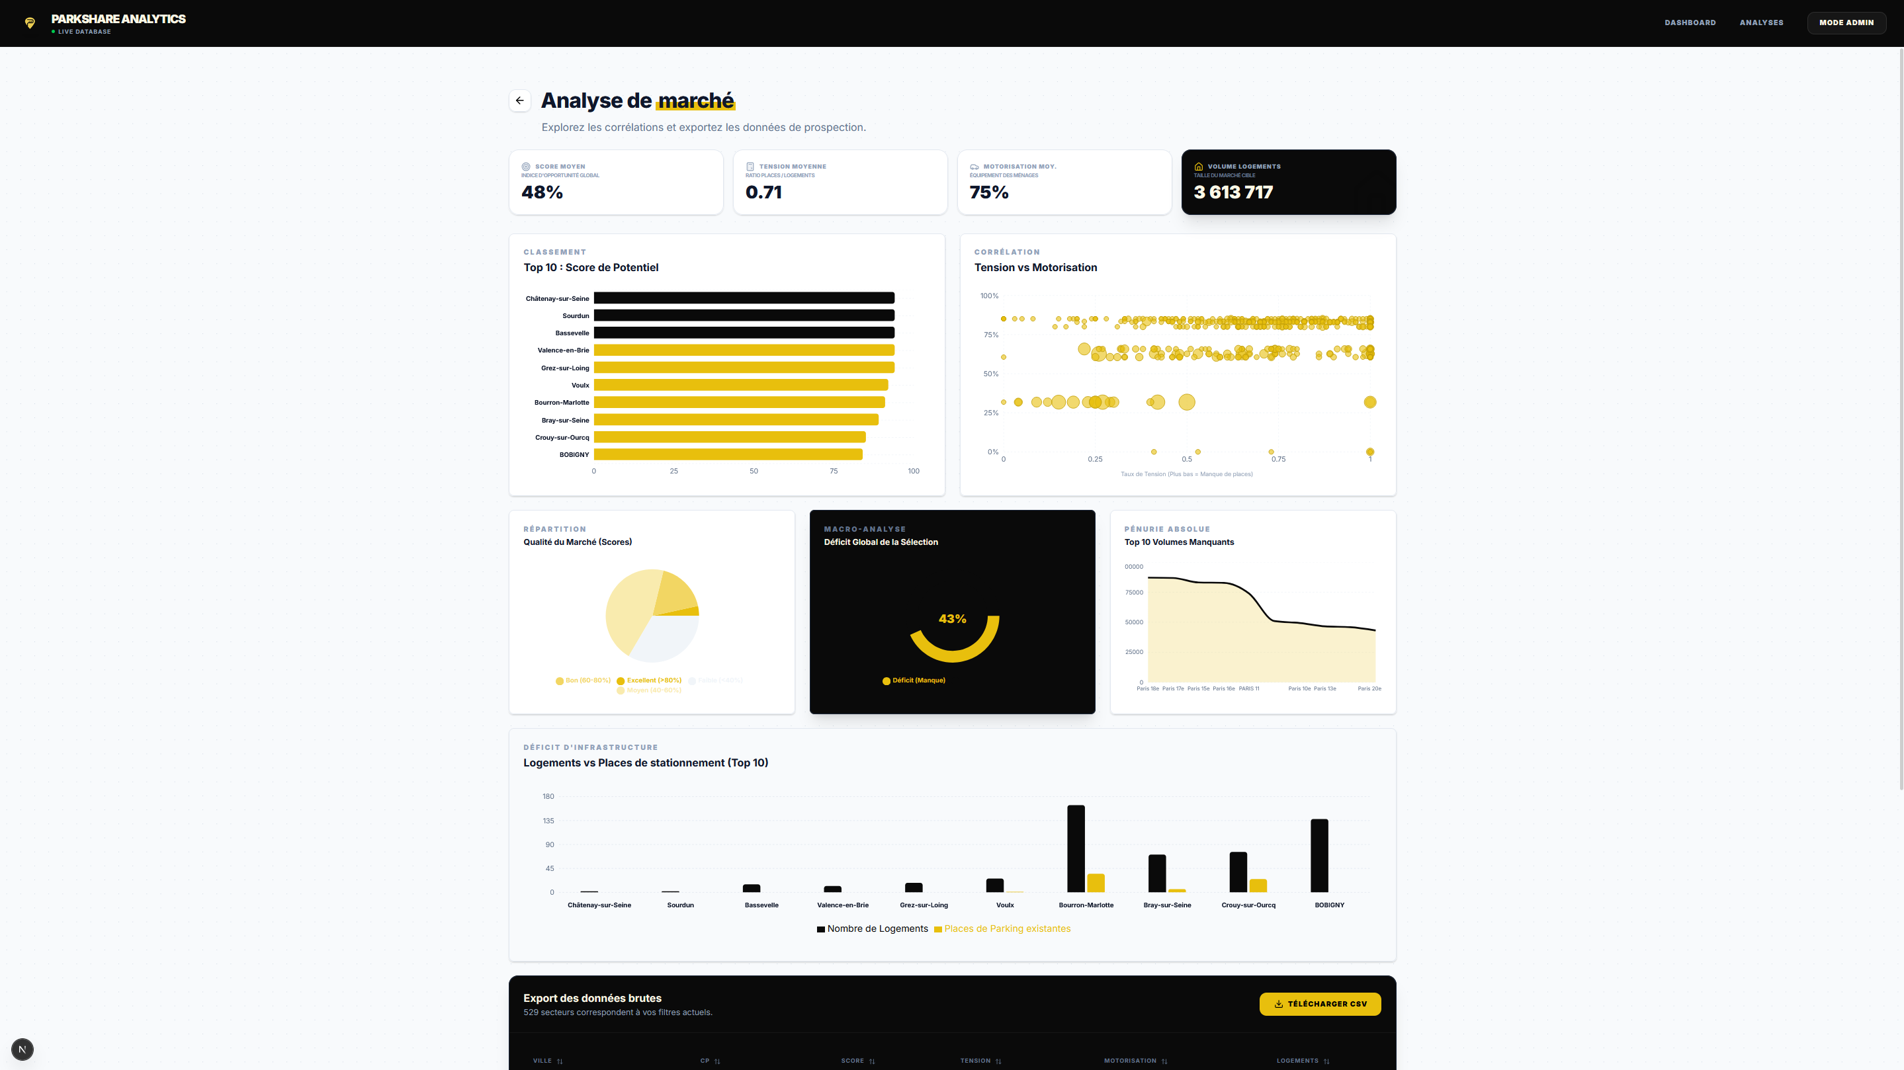
Démo
7

Slide 9

Retour d’expérience et limites
8

Slide 10
Conclusion et Questions
9

